Slide 1
Förenta Nationerna
En grundläggande genomgång av FN

Slide 2
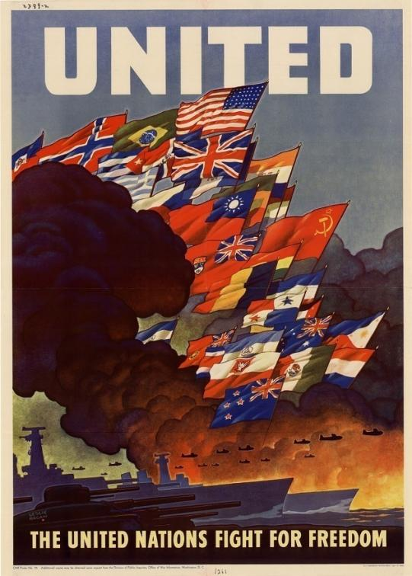
När föds FN-tanken?
Notes:
När föds FN-tanken? Det är ur de allierades krig mot Hitler och hans bundsförvanter.
En vanlig uppfattning är att begreppet FN föds först efter andra världskriget. Men redan 1942 börjar termen United Nations användas för att stärka stridsmoralen på den allierade sidan. Här i form av en affisch.

Slide 3
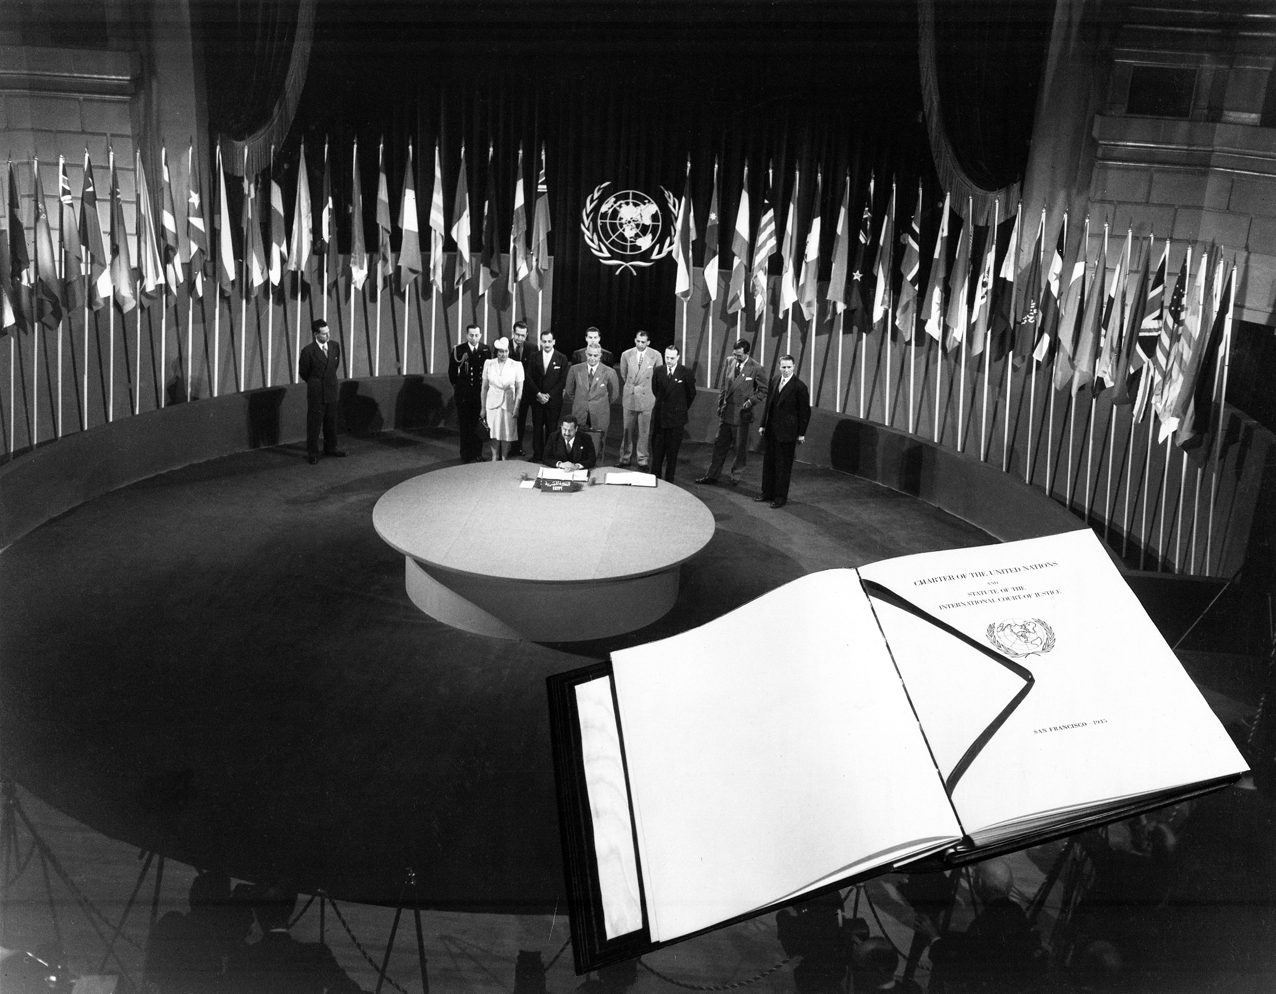
FN:s bildande
San Francisco
25 april 1945
50 stater
FN-stadgan träder i kraft 24 oktober 1945
När blev Sverige medlem?
UN Photo/Historical Photo
Notes:
Winston Churchill, Franklin D Roosevelt och Josef Stalin kallade sina allierade till en konferens i San Francisco för att anta stadgan till en ny världsorganisation, FN. I San Francisco samlas den 25 april 1945 representanter från 50 stater.
En dryg vecka in i konferensen begår Tysklands diktator Adolf Hitler självmord i sin bunker och i maj kapitulerar de nazityska styrkorna och, freden återkommer till Europa.
Konferensen i San Francisco avslutas med att FN-stadgan skrivs under (den 26 juni 1945) och den träder i kraft den 24 oktober 1945 när 51 stater ratificierat den. Att vi firar FN-dagen den 24 oktober beror helt enkelt på att det är det datumet som är FN:s formella födelsedag.
Vilken roll hade Sverige? Var Sverige en av de 51 staterna som var med och bildade FN från början?
Sverige var inte medlem i FN från starten. Vi anslöt oss 1946 då vi den 19 november blev invalda som ny medlem av generalförsamlingen. Vetorätten hade betydelse för Sveriges inträde. Det neutrala Sverige ville inte riskera att tvingas välja sida av supermakterna. Tack vare vetorätten var den risken låg, tyckte man i Sverige, och därför kunde vi gå med utan att överge vår neutrala linje.

Slide 4
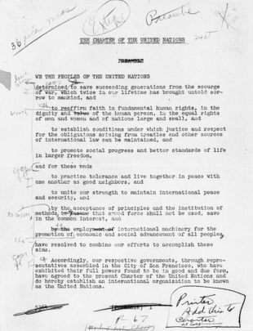
FN-stadgan
FN:s ändamål:
Upprätthålla fred och säkerhet
Utveckla vänskapliga förbindelser mellan staterna
Internationell samverkan vid lösande av internationella problem
Främja aktning för mänskliga rättigheter och grundläggande friheter
Notes:
FN-stadgan fungerar ungefär som en vanlig föreningsstadga, dvs fastställer organisationens ändamål och hur den ska arbeta för att uppnå dessa. Stadgan anger också medlemsstaternas skyldigheter och rättigheter mot varandra, dvs reglerar staternas beteende. Tillsammans med MR-deklarationen, som vi ska titta på senare, lägger stadgan grunden för FN.
Inleds: Vi, de förenade nationernas folk, beslutna att - rädda kommande släktled undan krigets gissel, - betyga vår tro på mänskliga rättigheter - skapa de villkor som behövs för upprätthållande av rättvisa och förpliktelser som den internationella rätten kräver - främja sociala framsteg och bättre levnadsvillkor under större frihet.

Slide 5
FN:s organisation
Internationella domstolen
Förvaltarskapsrådet
Säkerhetsrådet
Ekonomiska
och
sociala rådet
(ECOSOC)
Sekretariatet
Generalförsamlingen
Fackorgan
Underorgan
ILO
FAO
UNESCO
WHO
IMF
MIGA
IDA
IBRD
IFC
ICSID
ICAO
UPU
ITU
WMO
IMO
WIPO
IFAD
UNIDO
UNDP
UNHCR
UNICEF
OHCHR
UNEP
UNFPA
WFP
UNCHS
UNODC
UNRWA
UN WOMEN
UNV
UNU
UNOPS
UNCTAD
Notes:
Här ser ni en karta över FN-systemet. FN:s centrala organisation består av de sex huvudorgan ni ser här överst i bilden. Internationella Domstolen FN:s huvudorgan för juridiska bedömningar och domslut är Internationella domstolen, som finns i Haag i Nederländerna. Domstolen löser tvister mellan stater, inte individer.
Förvaltarskapsrådet har idag ingen funktion och används inte. Tidigare hade detta råd som uppgift att övervaka förvaltningen av de tidigare elva så kallade förvaltarskapsområdena och förbereda dessa för självständighet. Generalförsamlingen och säkerhetsrådet kommer vi gå igenom mer ingående senare.
Sekretariatet administrerar FN-organens verksamhet, tar fram beslutsunderlag, anordnar konferenser och möten samt verkställer de beslut som FN fattar. Generalsekreteraren är sekretariatets chef och rapporterar varje år till generalförsamlingen om FN:s arbete det gångna året. ECOSOC behandlar ekonomiska och sociala frågor: t ex hälsa, lån, handel, välfärd och jämställdhet. ECOSOC samordnararbetet i underorgan och fackorgan samt är ett mellanled mellan underorganen och GF.
Underorganen ingår i FN och man ansöker inte om medlemskap utan de bildas genom beslut av GF. De arbetar med ekonomiska, sociala, humanitära frågor m.m. vart och ett med sitt specifika mandat., de har egna budgetar och finansieras av frivilliga bidrag från FN:s medlemsländer. På bilden ser ni en rad förkortningar, kanske känner ni igen några? T.ex FN:s utvecklingsprogram UNDP eller FN:s flyktingorgan UNHCR
Fackorganen är självständiga internationella organisationer där länder kan bli medlemmar och har hand om mellanstatligt samarbete inom bestämda ämnesområden. De tar bl.a. fram internationella regler, kommer med rekommendationer, t ex: postgång, civilflyg, sjöfart, hälsofrågor. Fackorganen är i regel, liksom FN självt, ett förbund av stater med egna beslutande organ och en församling där alla medlemsstater sitter med.

Slide 6
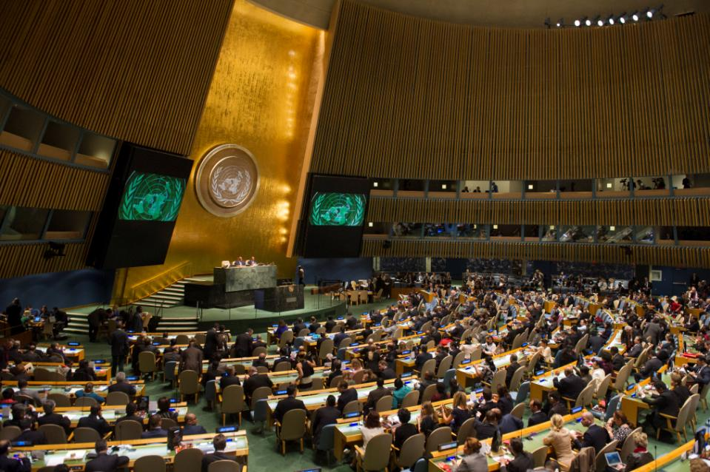
Generalförsamlingen
193 medlemmar
Ej juridiskt bindande beslut
FN-språken: ryska, spanska, engelska, franska, arabiska och mandarin
Notes:
Nu ska vi titta på hur FN styrs och vi börjar med det centrala huvudorganet Generalförsamlingen.
Generalförsamlingen fattar beslut om FN:s arbete på kort och lång sikt och här har alla FN:s 193 medlemsländer en röst. Men FN fungerar inte som en världsstat, utan snarare ett samlingsorgan för världens självständiga stater. Det som GF beslutar är alltså inte juridiskt bindande för länderna att följa, men det sänder förstås ut en viktig och ofta respekterad signal om vad världens länder tycker i olika frågor
De officiella FN-språken är ryska, spanska, engelska, franska, arabiska och mandarin (kinesiska står det i alla FN-källor)

Slide 7
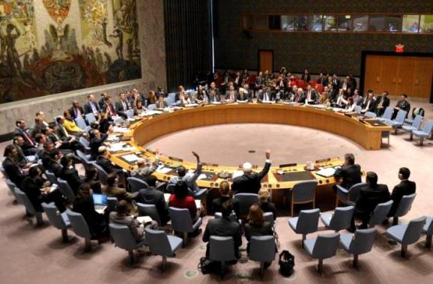
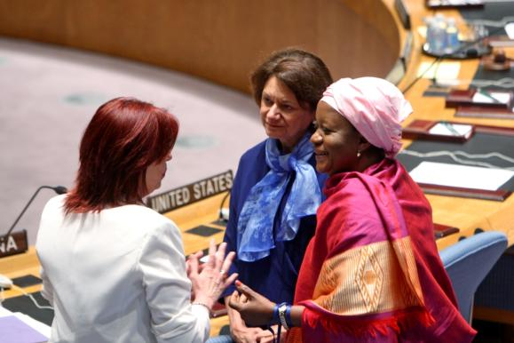
Säkerhetsrådet
Utreder hot mot internationell fred och säkerhet
5 permanenta medlemmar
10 valda på 2 år
Vetorätt
UN Photo/Devra Berkowitz
UN Photo/Eskinder Debebe
Notes:
Är FN:s mäktigaste organ och fattar bindande beslut. Rådet har huvudansvaret för att upprätthålla internationell fred och säkerhet.
15 medlemsstater, 10 länder väljs in på två år i taget regional fördelning, men även 5 permanentar. Frankrike, Kina, Ryssland, USA, Storbritannien
Ska alltid kunna samlas. En representant för medlemslandet måste alltid finnas på plats i FN:s högkvarter i New York.
För att ett resolutionsförslag ska gå igenom måste man ha nio ja-röster av femton möjliga. Om någon av de permanenta medlemmarna röstar mot en resolution kan den inte antas. Det kallas deras vetorätt.

Slide 8
Så arbetar FN
Utveckling
Fred och säkerhet
Mänskliga rättigheter
Notes:
Förenta Nationernas verksamhet omfattar alla ämnesområden som berör internationell politik. Ofta delas FN:s verksamhetsområden in i tre pelare: fred & säkerhet, mänskliga rättigheter samt utveckling och fattigdomsbekämpning. Samtidigt är det viktigt att se att dessa områden hänger ihop. Pelarna brukar ofta illustreras som en trebent pall; utan vart och ett av benen skulle pallen välta. Ekonomisk utveckling, som gynnar alla, är en förutsättning för ett fredligt och säkert samhälle. Detsamma gäller omvänt; i samhällen som präglas av osäkerhet och konflikt halkar ofta utvecklingsmålen efter. Om vi t.ex. tittar på de nästan 60 miljoner barn som fortfarande inte börjar skolan så ser vi att hälften av dem bor i konfliktdrabbade områden. Mänskliga rättigheter är en förutsättning för både fred och utveckling. Mycket av det som vi kallar utveckling handlar i grund och botten om mänskliga rättigheter: t.ex. rätten till utbildning och rätten till en levnadsstandard som är tillräcklig för den egna och familjens hälsa och välbefinnande. Det är lätt att glömma att detta är rättigheter på samma sätt som t.ex. yttrandefriheten , inte mist eftersom utvecklingsfrågor ofta framställs som ”eftersträvansvärda mål” istället för rättigheter.
Så som ni förstår finns det inga klara gränsdragningar. Men denna ämnesindelning ger oss ingångar till en mängd frågor som FN arbetar med, när vi under det här passet ska titta på vart och ett av områdena.

Slide 9
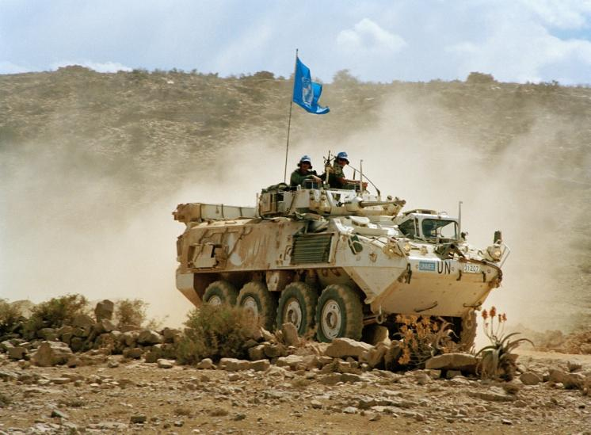
Fred, säkerhet och nedrustning
Notes:
För FN har ett centralt mål alltid varit att bevara världsfreden. FN har bidragit till lösningar av tvister mellan nationer, minskning av spänningar, förebyggande av konflikter och stopp för strider. Världsorganisationen har genomfört komplicerade operationer som inneburit fredsskapande åtgärder, fredsbevarande insatser och humanitärt bistånd. FN har även spelat en viktig roll vid lösningen av några av de mest långdragna konflikterna under senare år.
Fred
FN:s främsta uppgift är att bevara den internationella freden och säkerheten. Detta var huvudsyftet när man skrev FN-stadgan 1945.
Säkerhet
När FN bildades diskuterade man säkerhet ur ett statligt perspektiv, eftersom det är stater som är medlemmar i FN. Säkerhet är ett tillstånd då stater känner sig skyddade mot faktiska, potentiella eller upplevda hot mot deras självständighet, suveränitet och politiska institutioner. Idag har dock det statliga säkerhetsbegreppet breddats och man talar också om mänsklig säkerhet med betoning på individens säkerhet som tillgodoses med utveckling och mänskliga rättigheter snarare än med vapen.
Nedrustning
Nedrustning är en process för att minska storleken på och utgifterna för väpnade styrkor, att förstöra befintliga vapen, att successivt avskaffa möjligheterna att tillverka nya vapen samt att demobilisera militär personal och integrera dem i det civila samhället.

Slide 10
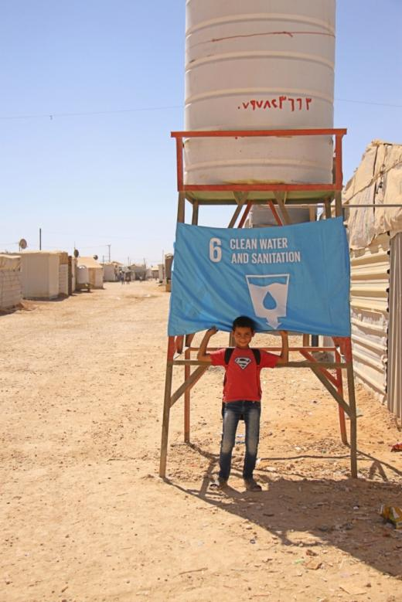
Utveckling och fattigdomsbekämpning
Global närvaro
Brett mandat
Frånvaro av nationella och kommersiella intressen
Akut humanitärt stöd
Långsiktigt arbete för hållbar utveckling
Foto: unicefjordan/badran
Notes:
FN:s utvecklingsarbete är det verksamhetsområde som omsätter mest resurser. Mandatet är att främja högre levnadsstandard, full sysselsättning och villkor för ekonomiska och sociala framsteg och utveckling. För att nå detta krävs många olika aktörer, men FN har en unik styrka att främja utveckling. Detta för att:
FN har global närvaro och finns på plats i nästan alla världens länder
FN har ett brett mandat och genom sina olika organisationer, fonder och program finns specialkompetens inom många olika områden vilket möjliggör för en helhetssyn på utvecklingsinsatser.
Eftersom FN-organisationerna styrs av medlemsländerna gemensamt, och tjänstepersonerna ska inte representera sina nationer kan utvecklingsarbetet sägas vara fritt från nationella intressen. Kommersiella intressen får inte heller påverka utvecklingsinsatserna.
FN-systemet arbetar på olika sätt för att främja ekonomiska och sociala mål. En uppdelning kan göras mellan akut humanitärt stöd, och långsiktigt arbete för hållbar utveckling
Den akuta katastrofhjälpen är till exempel aktuell vid naturkatastrofer och krig. Sådant arbete koordineras genom FN:s kontor för Humanitärt bistånd OCHA. Det kan handla om t.ex. stöd till flyktingar genom UNHCR eller matbistånd vid krissituationer genom FN:s livsmedelsprogram WFP.
Det långsiktiga utvecklingsarbetet syns ofta inte i medierna utan pågår i det tysta genom FN:s egna program och fonder, såsom UNICEF:s arbete med vaccineringar och utbildning för barn och fattigdomsbekämpningsstrategier av FN:s utvecklingsprogram UNDP.

Slide 11
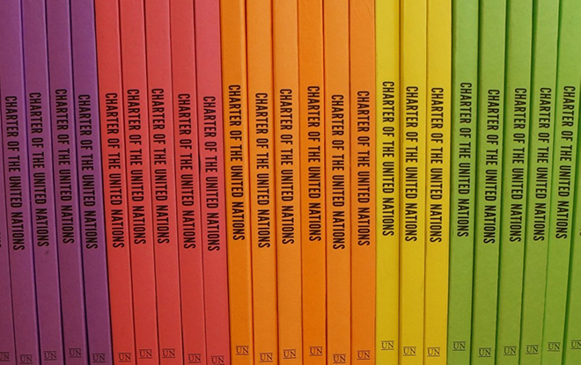
Mänskliga rättigheter och demokrati
Notes:
Ambition: mänskliga rättigheter, förkortat MR, ska genomsyra hela FN:s verksamhet. Kopplingen fred, MR och utveckling.
Nuläge: Världens stater har inom FN med stor möda tagit fram ett regelverk för hur de ska förhålla sig till varandra och till sina invånare. Men FN, inklusive dess råd för mänskliga rättigheter, är en spegelbild av den värld vi lever i. På MR-området blir det kanske extra tydligt att FN inte är någon världsregering som kan bestämma över medlemsländerna.
Exempel på frågor där splittring syns tydligt är gällande HBTQ-frågor och abort.

Slide 12
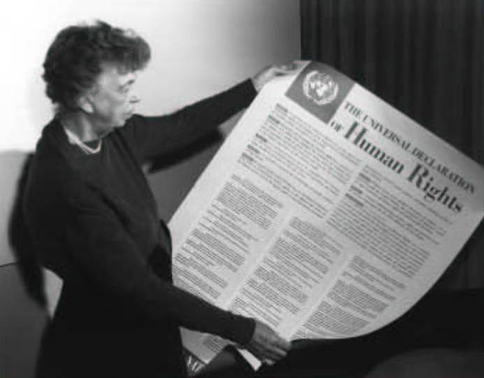
FN:s allmänna förklaring om de mänskliga rättigheterna
Antogs 10 december 1948
Översatt till 360 språk
30 artiklar
Notes:
Man kan säga mycket om den allmänna förklaringen och dess betydelse för arbetet för de mänskliga rättigheterna. När förklaringen skrevs möjliggjorde den början till ett universellt arbete för alla människors lika fri- och rättigheter.
Den allmänna förklaringen är idag översatt till 360 språk och håller därmed världsrekordet som världens mest översatta dokument. Eftersom den allmänna förklaringen antogs den 10 december 1948 är den 10 december den dag då man uppmärksammar mänskliga rättigheter världen över.
På bilden ser vi ett fotografi av Eleanor Roosevelt som håller i det första utkastet av den allmänna förklaringen om de mänskliga rättigheterna. Eleanor Roosevelt blev utsedd till MR-kommissionens första ordförande. Kommissionens främsta uppgift var att ta fram ett dokument som skulle representera ett gemensam, universell vilja att aldrig upprepa de grymheter som skett under andra världskriget. Det fanns en stark vilja att på internationell nivå skapa en gemensam överenskommelse om absoluta, odelbara och universella rättigheter så att liknande övergrepp inte skulle kunna ske i framtiden.
Trots att det har gått mer än 60 år sedan dess är behovet att arbeta mot kränkningar av de mänskliga rättigheterna lika stort idag som det var då. Dagligen sker kränkningar av de mänskliga rättigheterna runt om i världen och det är därför viktigt att belysa att de rättigheter som sammanställdes i den allmänna förklaringen fortfarande är odelbara och universella. De mänskliga rättigheterna gäller för alla. De slår fast att alla människor är födda fria och lika i värde och rättigheter.
Den allmänna förklaringen består av 30 artiklar som gemensamt uttrycker de grundläggande och universella fri- och rättigheterna. Artiklarna behandlar alltså både områden som alla har rätt till, som frihet och utbildning, och områden som alla har rätt att vara fri från, som slaveri och tortyr.

Slide 13
Agenda 2030
Millenniemålen:
År 2000-2015 – blandade resultat
Agenda 2030:
17 globala mål och 169 delmål
Öppen och inkluderande process
Social, ekonomisk och miljömässig hållbarhet
Globala med nationellt ägandeskap
Notes:
Vid årsskiftet (2015/16) passerade deadline för de s.k millenniemålen. Det var 8 mål som på olika sätt syftat till utveckling i världen. Resultatet var blandat, som ni såg i morse. Vissa mål har nåtts med råge, t.ex. halveringen av extrem fattigdom. Andra mål har förbättrats, men för långsamt, som andelen kvinnor i parlamenten. Och målet om minskade koldioxidutsläpp har tom gått bakåt.
Det är i det här läget som Agenda 2030 och de nya globala målen för hållbar utveckling tar vid. Från och med i år (2016) kommer världens länder arbeta för 17 globala mål, som i sig är indelade i 169 delmål, som ska nås till 2030. Det är den bredaste mest ambitiösa utvecklingsagenda som världen sett och förutsättningarna att nå målen ser annorlunda ut från millenniemålen
De globala målen har tagits fram i en mycket öppen, bred och inkluderande process som kallats Post 2015. Miljontals människor från hela världen har under tre års tid bidragit till innehållet i den nya agendan via lokala konsultationer och omröstning på nätet.
De tre dimensionerna av hållbar utveckling, den sociala, den ekonomiska och den miljömässiga, är alla integrerade i de globala målen.
De globala målen är universella, dvs. gäller alla länder, inklusive Sverige och andra rikare länder i nord. Samtliga länder ska alltså arbeta för att nå alla mål. Ägandeskapet tillhör varje lands regering och ansvaret för det nationella genomförandet ligger hos den, men i samverkan med andra aktörer.

Slide 14
Globala mål för hållbar utveckling
Notes:
Här ser vi de 17 globala målen och vad de står för!
Vilka anser ni vara extra viktiga? Vad kan vi som individer göra för att bidra?

Slide 15
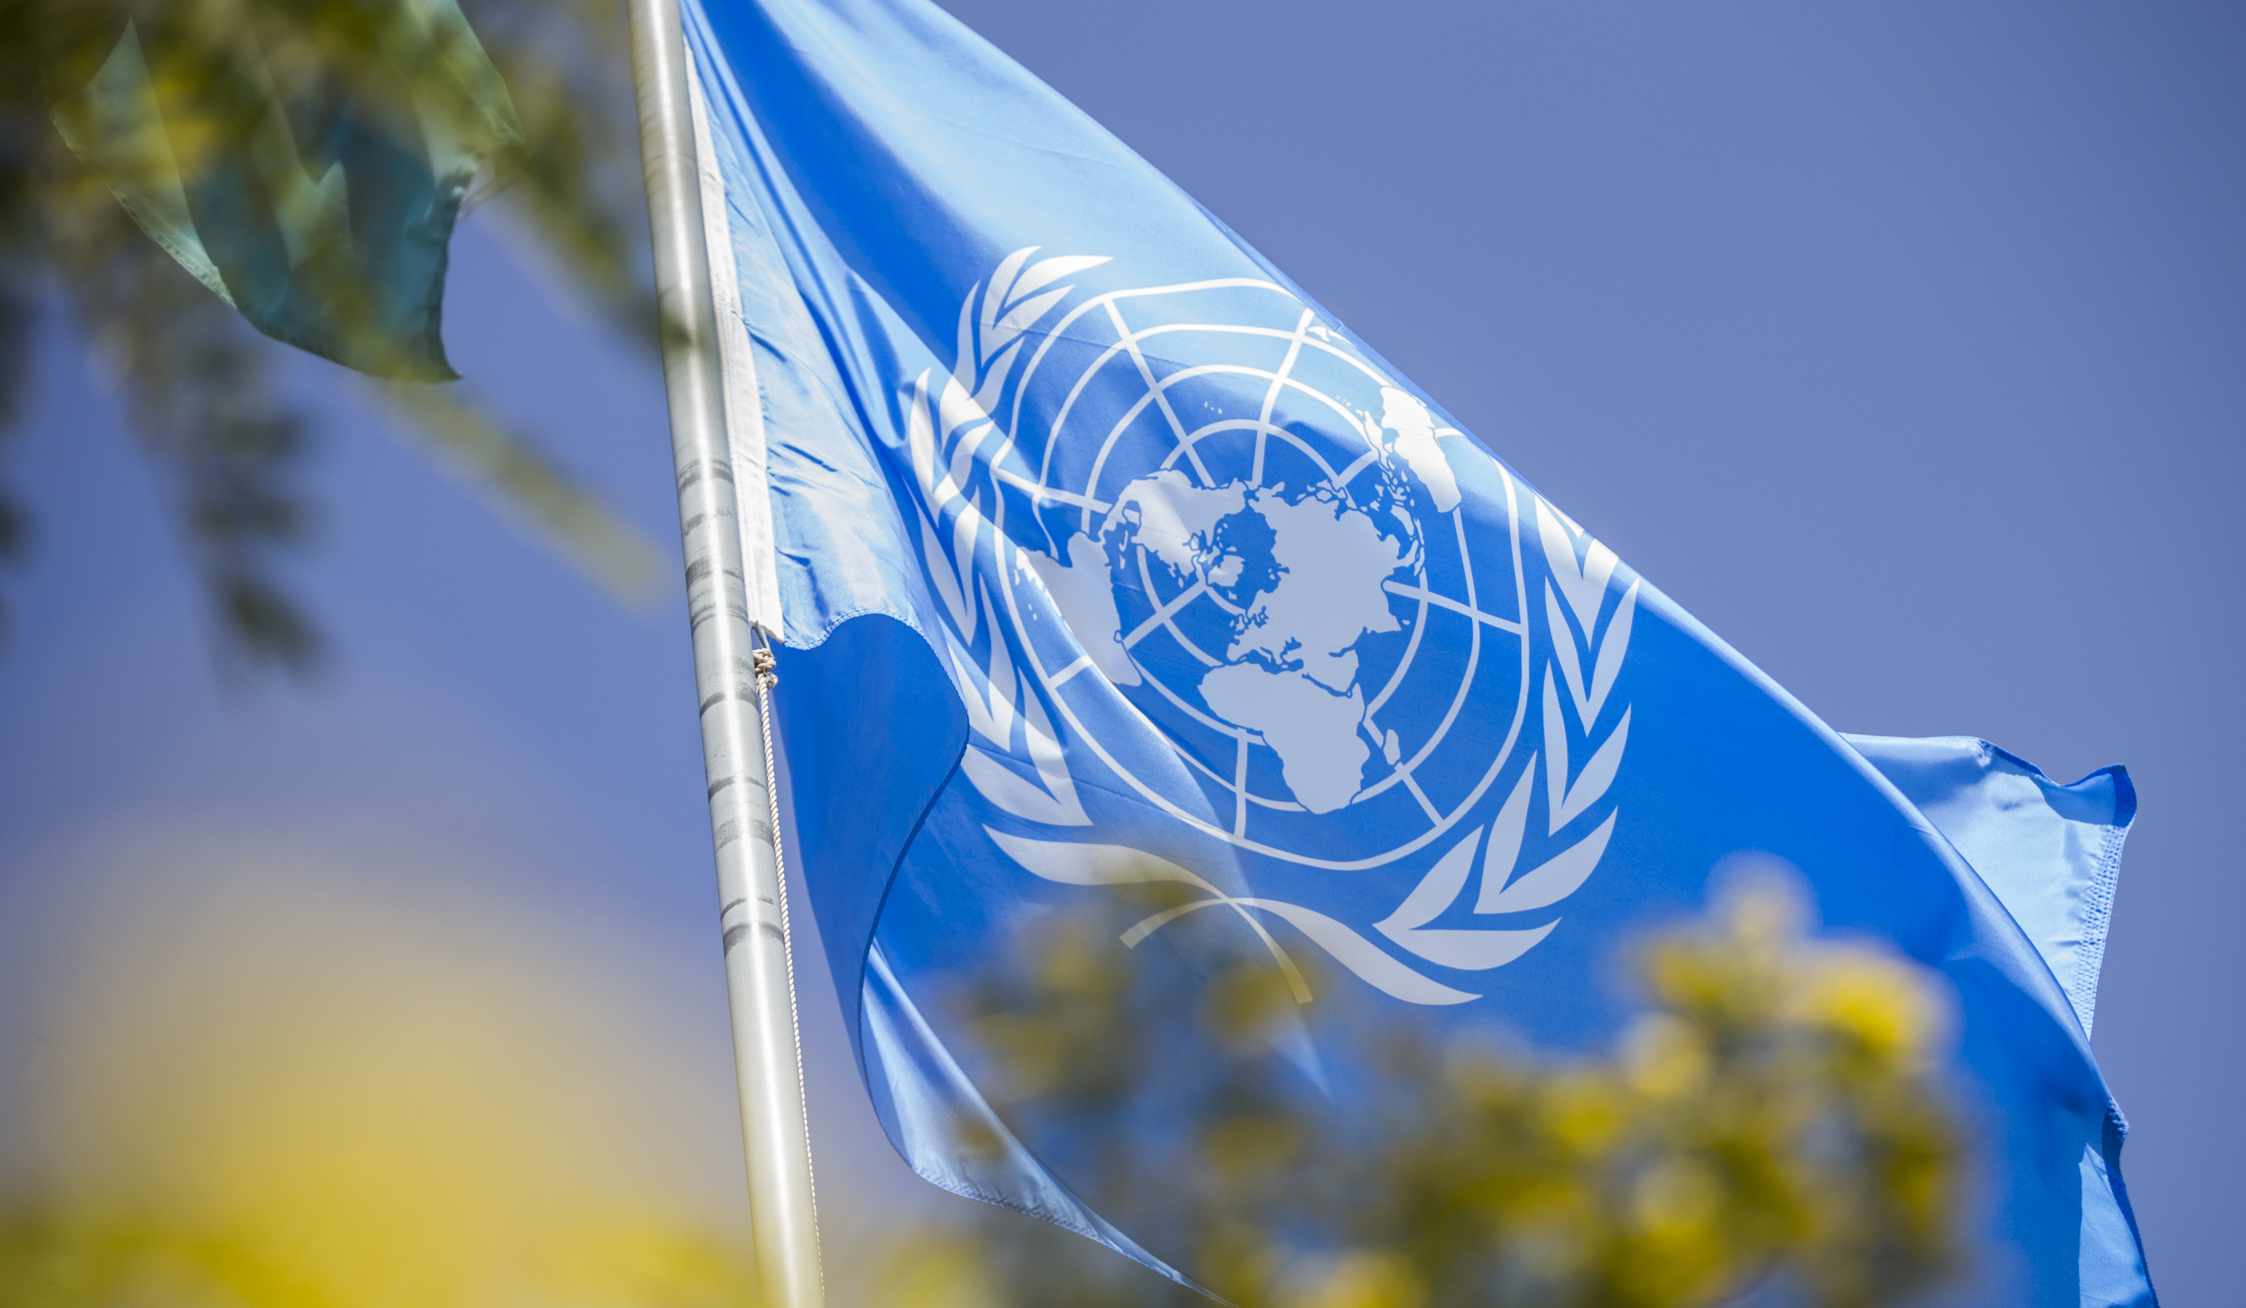
Tack!

